Slide 1
Aprendizaje Cooperativo. CEIP SAN ANDRÉS
27/11/2017 y 18/12/2017
Vanessa Lara Fernández. CEP JAÉN
lara@centroprofesoradojaén.com

Slide 2
Objetivos del taller 1.
Reflexión … antes de empezar
Diferencia de aprendizaje cooperativo y trabajo en equipo
Pilares básicos de aprendizaje cooperativo

Slide 3
¿LA ESCUELA DE HOY?

Slide 4
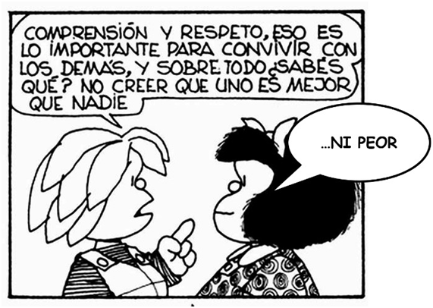
…. TRABAJAR SIEMPRE….
AUTOESTIMA
COMUNICACIÓN
ASERTIVIDAD

Slide 5
¿Qué tres adjetivos describen a la cigarra?
¿y a la hormiga?
¿Cual es la moraleja del cuento ?

Slide 6
Puesta en común….
¿Cómo se han organizado los equipos?
¿Creéis que ha sido trabajo en equipo o aprendizaje cooperativo?
¿ Se han cumplido los principios del aprendizaje cooperativo?

Slide 7
¿Qué es el aprendizaje cooperativo?
El aprendizaje cooperativo es una metodología de aula, que se plantea como una vía alternativa a los problemas de convivencia y mejora de los resultados académicos.
Es una forma de pensar, sentir y hacer en educación en la que la diversidad se entiende como un elemento enriquecedor.

Slide 8
Un método adecuado para trabajar las competencias clave, basado en el trabajo en equipo.
Incluye numerosas dinámicas y técnicas para lograr objetivos comunes, siendo responsables los miembros del equipo.
La tarea y las interacciones entre el alumnado está previamente estructurada por el docente.

Slide 9
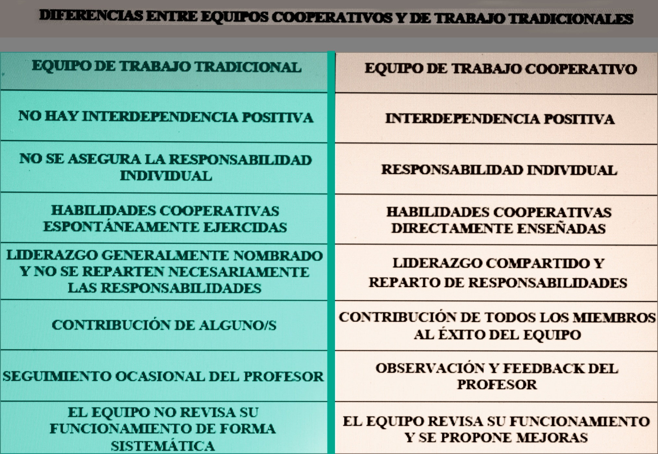

Slide 10
Pilares del aprendizaje cooperativo
Interdependencia positiva
Interacción simultánea
Igual participación
Responsabilidad individual

Slide 14
Igual participación

Slide 15
“Nuestros
alumnos y alumnas
aprenden
con, de y
para sus
Compañeros”

Slide 16
…nos vemos en la próxima sesión …

